Slide 1
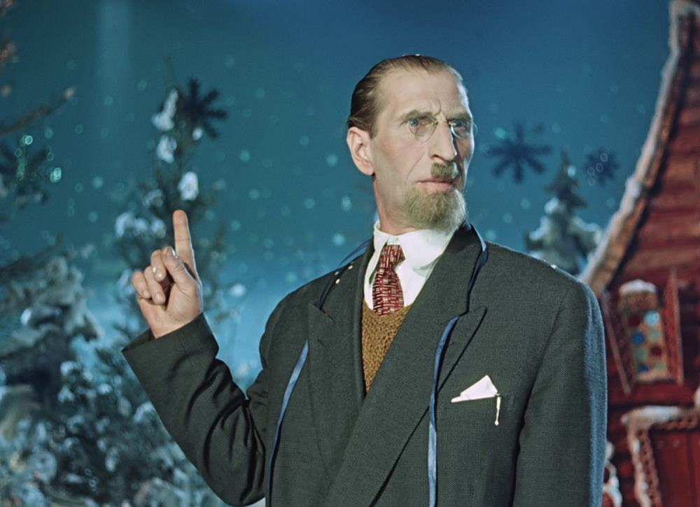
Муниципальное автономное общеобразовательное учреждение г. Владимира СОШ 47
"Есть ли жизнь на Марсе, нет ли жизни на Марсе ?"
Арапова Е.В.
Учитель физики
высшей категории
Система многоуровневой учебно-исследовательской деятельности как условие формирования ключевых компетенций, составляющих основу естественнонаучной грамотности у школьников в процессе обучения (на материале предмета «Физика»).

Slide 2
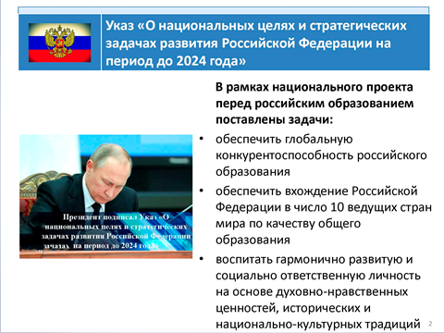
Образование – то, что остается после того, когда забывается все, чему учили. А. Эйнштейн
Notes:
В указе Президента России В.В. Путина от 7 мая 2018 года определены национальные цели и стратегические задачи развития Российской Федерации на период до 2024 года. В целях осуществления прорывного научно-технического и социально-экономического развития страны планируется обеспечение вхождения России в число пяти крупнейших экономик мира, в том числе обеспечение темпов экономического роста выше мировых. Правительству РФ поручено обеспечить глобальную конкурентоспособность российского образования, вхождение Российской Федерации в число 10 ведущих стран мира по качеству общего образования.
Международные исследования TEEMS и PIRLS в области образования год за годом подтверждают, что российские учащиеся сильны в области предметных знаний. Однако исследование PISA показала, что у школьников возникают трудности во время применения имеющихся академических знаний для решения реальной жизненной ситуации.

Slide 3

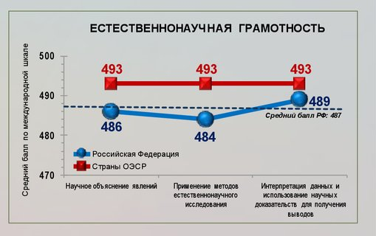
Результаты российских 15-летних учащихся по естественнонаучной грамотности.
Notes:
В 2000 году, когда исследование PISA стартовало, в нём приняли участие 32 страны мира. Уровень естественнонаучной грамотности российских учащихся оказался низким: 26–29-е места. В 2018 году в исследовании участвовали школьники из 79 стран. Результаты российских школьников по естественнонаучной грамотности вновь неутешительны: Россия заняла 30–36-е места, практически не изменив позиции в рейтинге стран-участниц. Таким образом, положительной динамики в формировании естественнонаучной грамотности российских школьников пока не наблюдается [2].
Анализ исследований показал, что хуже всего школьники владеют компетенциями оценивать и планировать научные исследования и научно интерпретировать данные и доказательства. Одной из причин этого мы связываем с тем, что исследовательской деятельностью занимается лишь узкий круг учащихся, имеющих интерес и посещающих соответствующие программы внеурочной деятельности и дополнительного образования. Однако, большинство учащихся фрагментарно владеют необходимыми знаниями и умениями в осуществлении учебно-исследовательской деятельности.

Slide 4
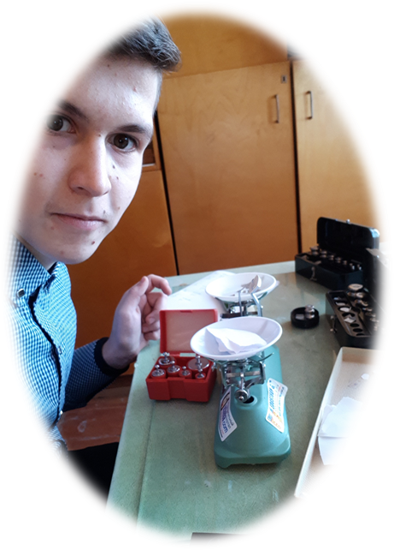
Актуальность и перспективность.
Система позволит
формулировать цель, задачи, гипотезу исследования
планировать ход и проводить исследования
оформлять и оценивать на достоверность полученные результаты
систему знаний о структуре, сущности и методах исследования
создать условия для повышения самостоятельности при проведении учебного исследования
Notes:
Внедрение системы многоуровневой учебно-исследовательской деятельности в процесс обучения позволит учащимся приобрести систему знаний о структуре, сущности и методах исследования, как формы учебной работы, позволит сформировать умения видеть проблемы, которые можно решить с помощью естественнонаучных знаний, формулировать цель, задачи, гипотезу исследования, планировать ход и проводить исследования, оформлять и оценивать на достоверность полученные результаты. Кроме того, обучение учебно-исследовательской деятельности в урочной, внеурочной деятельности, а также на этапах домашнего задания позволит осуществить целостное сопровождение учащихся в процессе обучения осуществлять исследование, обеспечит дифференцированный подход, а также позволит создать условия для повышения у учащихся уровня самостоятельности при проведении учебного исследования. Осознанность осуществления учебно-исследовательской деятельности повысит мотивацию школьников и позволит проявить свои знания и умения в полную силу в процессе участия в конкурсах научно-исследовательских работ.

Slide 5

Практическая значимость.
использовать систему учебно-исследовательской деятельности в процессе обучения
тематическое планирование занятий научного общества по физике
варианты описания учебных исследований на этапе домашних заданий
описание выделенных приемов
примеры конструирования учебных занятий во внеурочной деятельности.
Notes:
В своей деятельности учитель может использовать:
- созданную нами систему многоуровневой учебно-исследовательской деятельности в процессе обучения, направленную на формирование ключевых компетенций, составляющих основу естественнонаучной грамотности;
- описание выделенных нами приемов, направленных на формирование ключевых компетенций, составляющих основу естественнонаучной грамотности у школьников;
- варианты конспектов уроков по физике, показывающих включение описанных нами приемов формирования ключевых компетенций, составляющих основу естественнонаучной грамотности у школьников;
- тематическое планирование занятий научного общества по физике;
- примеры конструирования учебных занятий по внеурочной деятельности в рамках научного общества научно-исследовательской направленности по физике;

Slide 6
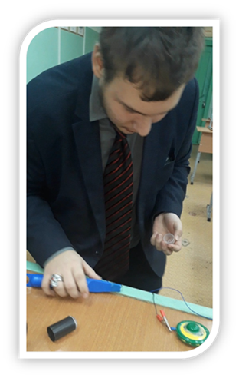
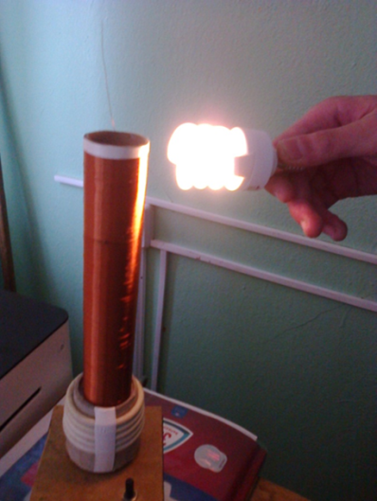
Ведущая идея.
создание условий для формирования ключевых компетенций, составляющих основу естественнонаучной грамотности
включения учащихся в учебно-исследовательскую деятельность
получить знания о структуре, сущности и методах осуществления учебного исследования
сформировать набор умений и навыков, необходимый для включения в учебно-исследовательскую деятельность
Notes:
Основной педагогической идеей опыта является создание условий для формирования ключевых компетенций, составляющих основу естественнонаучной грамотности путем включения учащихся в учебно-исследовательскую деятельность, что позволит учащимся получить знания о структуре, сущности и методах осуществления учебного исследования, сформировать набор умений и навыков, необходимый для осознанного включения в учебно-исследовательскую деятельность. Все это будет способствовать повышению мотивации учащихся заниматься учебно-исследовательской деятельностью, повышению уровня самостоятельности учащихся при выполнении исследовательских работ, участвовать в конкурсах научно-исследовательских работ, а самое главное повышать уровень сформированности естественнонаучной грамотности, выполнять компетентностно-ориентированные задания высокого уровня сложности.

Slide 7


Теоретическая база.
Научно объяснять явления.
Оценивать и планировать научные исследования.
Научно интерпретировать данные и доказательства.
Пять ступеней «полного акта мышления» Джона Дьюи
  ощущение трудности;
  её обнаружение и определение;
  выдвижение возможного замысла её решения
  формулировка выводов, следующих из предлагаемого решения
  последующие наблюдения и эксперименты, позволяющие принять или отбросить гипотезу.
Notes:
Естественнонаучная грамотность требует необходимость формирования у школьников следующих компетенций:
- объяснять или описывать естественнонаучные явления, используя имеющиеся научные знания, и прогнозировать их изменения – научно объяснять явления;
- распознавать проблемы, которые могут исследоваться естественнонаучными методами, демонстрируя понимание основных особенностей естественнонаучного исследования – оценивать и планировать научные исследования;
- использовать научные доказательства и имеющиеся данные для получения выводов, их анализа и оценки достоверности – научно интерпретировать данные и доказательства.
. В качестве условия формирования ключевых компетенций, составляющих основу естественнонаучной грамотности нами была выбрана учебно-исследовательская деятельность.
Одним из крупнейших специалистов в области организации исследовательского обучения является Джон Дьюи, который описывал «полный акт мышления» при учебно-исследовательской деятельности и выделил пять его этапов или «ступеней»:
Эта последовательность легла в основу алгоритма исследовательского поиска ребёнка в образовательном процессе.
Таким образом, для формирования ключевых компетенций, составляющих основу естественнонаучной грамотности можно использовать погружение учащихся в особым образом организованную учебно-исследовательскую деятельность, для осознанного выполнения которой необходимо сформировать у школьников систему знаний и умений.

Slide 8
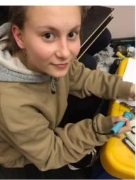
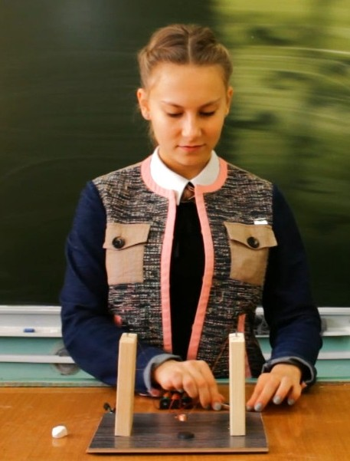
Цель педагогического опыта.
разработать
обосновать
апробировать
Notes:
разработать и апробировать систему многоуровневой учебно-исследовательской деятельности в процессе обучения, направленной на формирование у школьников ключевых компетенций, составляющих основу естественнонаучной грамотности.

Slide 9
Задачи педагогического опыта.
Проанализировать теоретические подходы к сущности механизмов формирования ключевых компетенций.
Рассмотреть сущность и структуру учебно-исследовательской деятельности школьников.
Разработать педагогические приемы.
Выстроить систему многоуровневой учебно-исследовательской деятельности в процессе обучения.
5 Определить критерии , используемые для диагностики процесса формирования ключевых компетенций, составляющих основу естественнонаучной грамотности .
Notes:
Проанализировать теоретические подходы к осмыслению сущности и механизмов формирования ключевых компетенций, составляющих основу естественнонаучной грамотности у школьников в процессе обучения.
Рассмотреть сущность и структуру учебно-исследовательской деятельности школьников, а также условий ее организации в процессе обучения.
Разработать педагогические приемы, с помощью которых происходит погружение учащихся в учебно-исследовательскую деятельность и формирование ключевых компетенций, составляющих основу естественнонаучной грамотности у школьников в процессе обучения.
Выстроить систему многоуровневой учебно-исследовательской деятельности в процессе обучения.
Определить критериальные характеристики, используемые для диагностики процесса формирования ключевых компетенций, составляющих основу естественнонаучной грамотности у школьников в процессе обучения и провести опытно-экспериментальное обучение с целью проверки действенности разработанной системы многоуровневой учебно-исследовательской деятельности, направленной на формирование у школьников естественнонаучной грамотности.
В рамках опытно-экспериментальной работы нами была разработана система многоуровневой учебно-исследовательской деятельности в процессе обучения.

Slide 10
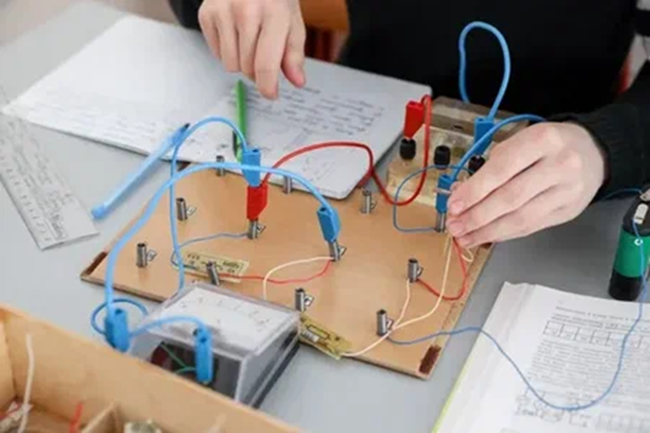
Модель многоуровневой учебно-исследовательской деятельности
классно-урочная система
внеурочная деятельность
домашнее задание
Урок-исследование
Лабораторные работы
Домашние эксперименты
Индивидуальные исследования
Теоретические вопросы
Notes:
Однако, необходимо отметить, что на всех этапах используется одинаковый механизм формирования ключевых компетенций, составляющих основу естественнонаучной грамотности через включение учащихся в учебно-исследовательскую деятельность:
1.Овладение системой знаний о сущности, структуре и методах учебного исследования.
2.Формирование умений, позволяющих осознанно включиться в учебно-исследовательскую деятельность.
3.Выполнение компетентностно-ориентированных учебных заданий, направленных на проверку сформированности компетенций, составляющих основу естественнонаучной грамотности.

Slide 11

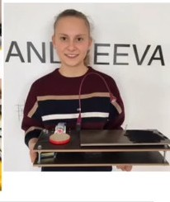
Классно-урочная система
Внеурочная деятельность
Домашние задания
Технология опыта.
Notes:
Содержание системы многоуровневой учебно-исследовательской деятельности в процессе обучения предполагает ее включение в:
- классно-урочную систему;
- внеурочную деятельность;
- на этапе домашнего задания.
Так, на этапе классно-урочной системы происходит обучение школьников осуществлять учебное исследование: предоставляются необходимые знаний, а также формируются умения.
Внеурочная деятельность организована в виде занятий научного школьного общества. На этом этапе учащиеся обобщают и углубляют свои знания в области осуществления учебного исследования.
Организация учебно-исследовательской деятельности на этапе домашнего задания позволит школьникам полностью самостоятельно применить знания, умения и навыки, а педагогу выявить имеющиеся дефициты и наметить пути по их восполнению.
Однако, необходимо отметить, что на всех этапах используется одинаковый механизм формирования ключевых компетенций,

Slide 12
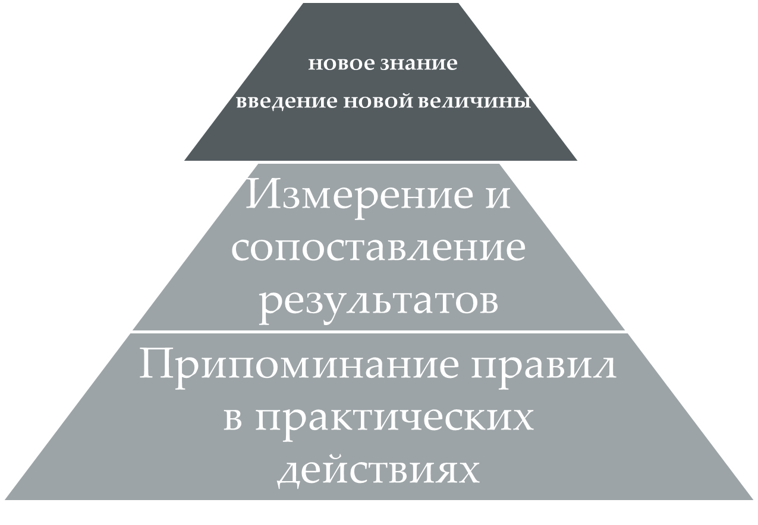
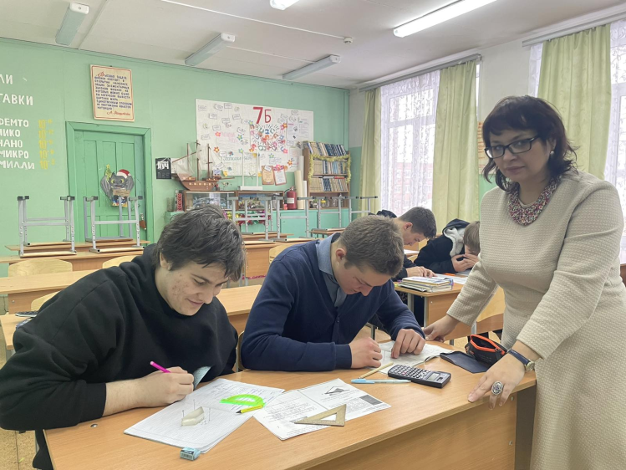
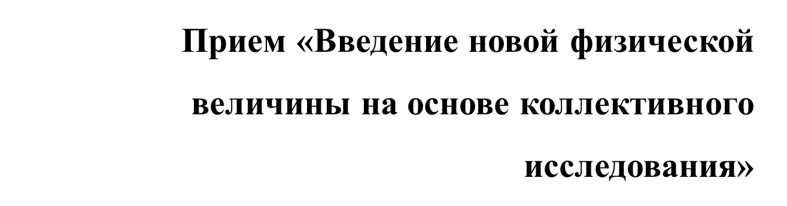
Notes:
Умения., которые соответствуют формируемым компетентностям 1Умение выявлять причинно-следственные связи при изучении физических явлений и процессов.
2 . Умение формулировать цели и задачи исследования.
3 .Умение оценивать на достоверность информацию, полученную в ходе исследования.

Slide 13
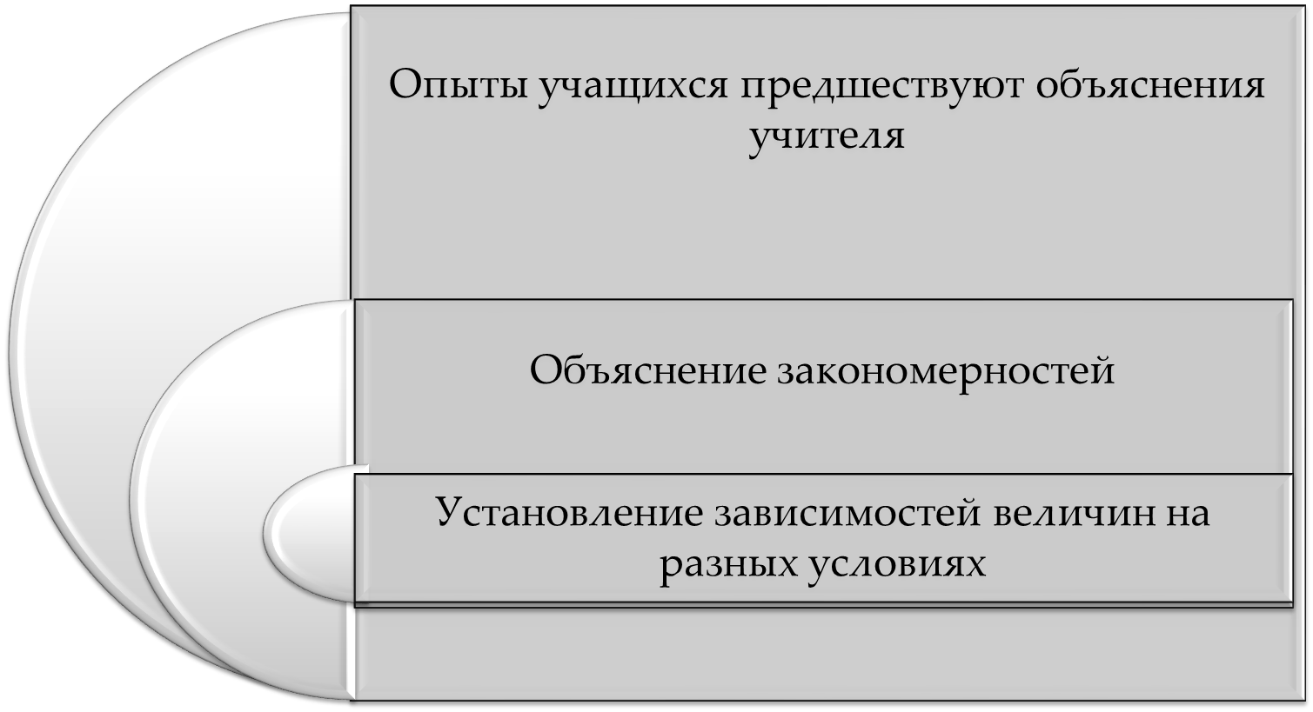
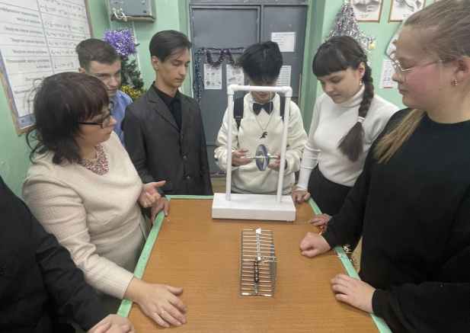
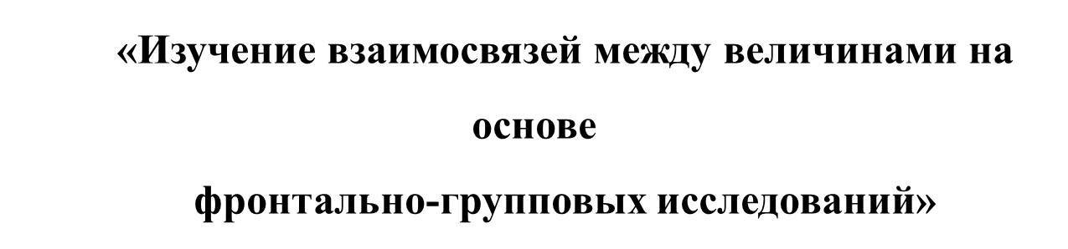
Notes:
Умения., которые соответствуют формируемым компетентностям .
1 Умение анализировать, систематизировать, интерпретировать информацию, полученную опытно-экспериментальным путем.
Умение составлять план проведения исследования.
Умение формулировать выводы и обобщения по результатам проведенного исследования

Slide 14
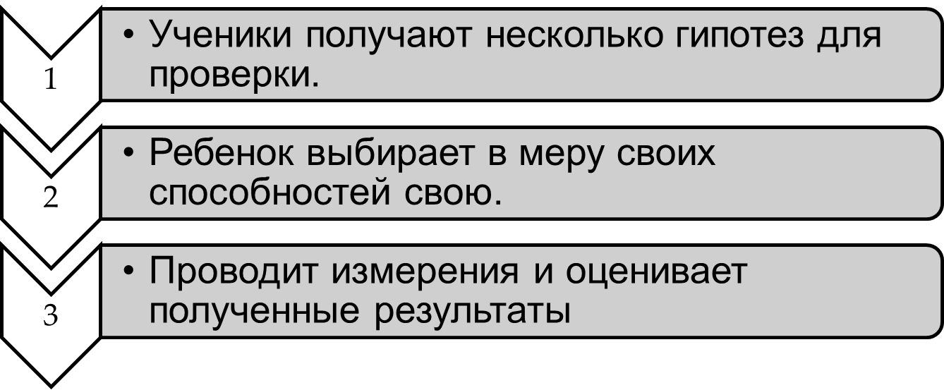
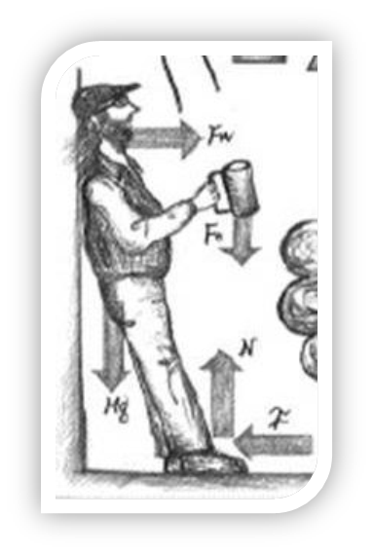
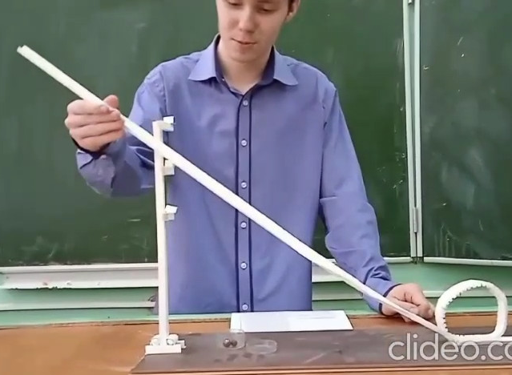
«Получение взаимосвязи между величинами в результате проверки гипотез».
Notes:
Умения., которые соответствуют формируемым компетентностям
1Умение анализировать, систематизировать, интерпретировать информацию, полученную опытно-экспериментальным путем.
2 Умение формулировать цели и задачи исследования.
3 Умение формулировать выводы и обобщения по результатам проведенного исследования

Slide 15


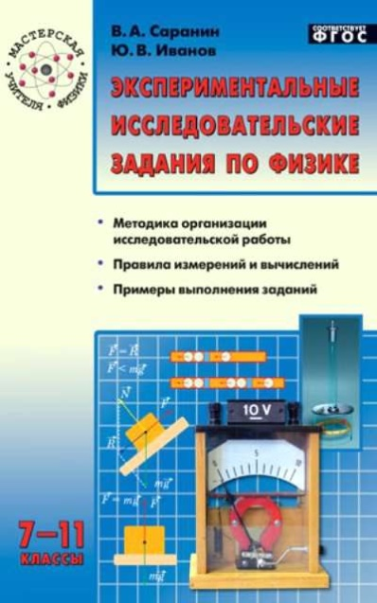


Организация внеурочной деятельности.
Цель
формирование ключевых компетенций, с помощью исследовательской деятельности.
1 академический час еженедельно
Notes:
Занятия курса включают в себя:
1.Теоретические занятия, в рамках которых учащиеся получают знания о сущности, структуре научного исследования, отличия исследовательской работы от проекта; Тематика теоретических занятий призвана раскрыть перед учащимися содержание основных этапов исследовательской работы .
2 .Практические занятия в виде учебных лабораторных экспериментов, в рамках которых учащиеся отрабатывают умения, лежащие в основе базовых исследовательских действий.
3 .Самостоятельное выполнение индивидуальных исследовательских работ по предложенным или выбранным учащимся темам

Slide 16
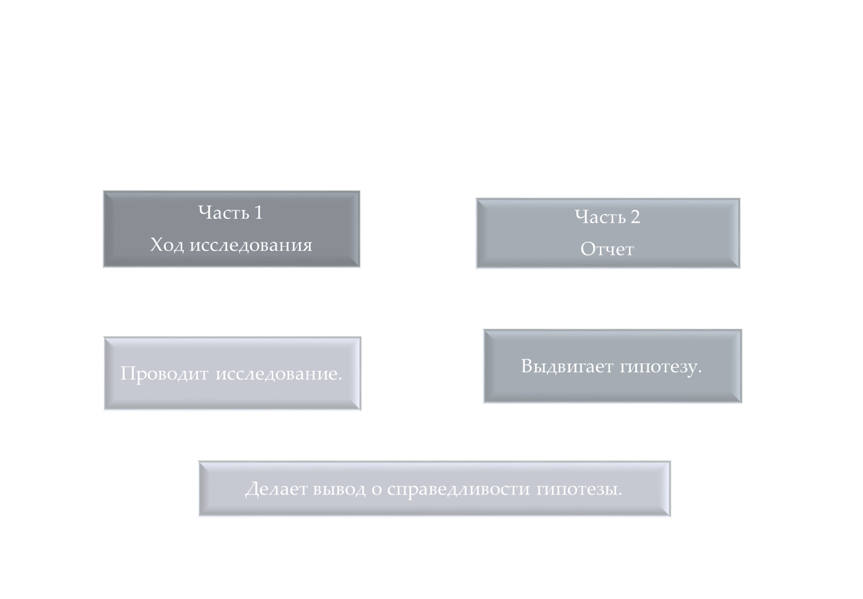


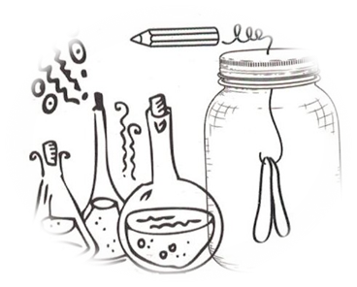
Организация домашней работы
Домашние исследования имеют единую структуру
Notes:
Домашние исследования носят контролирующий характер и имеют единую структуру: тема исследования, инструкция по выполнению, состоящая из двух частей ход работы и отчета, вопросы, с помощью которых обращают внимание учащихся на существенные стороны изучаемых явлений, учат осмысливать свои действия и результаты исследований. Учащиеся самостоятельно определяют цель исследования, гипотезу, в некоторых работах объект и предмет, проводит опыт, делает выводы и подтверждает или опровергает гипотезу.

Slide 17

Результативность опыта.
опытно-экспериментальное
обучение - 7 лет с сентября
2016 года
Критерии
знаниевый
деятельностный
качественный
практический
Notes:
При выявлении качества сформированности у школьников ключевых компетенций, составляющих основу естественнонаучной грамотности, нами были выделены критерии и показатели к ним, выбор которых обусловлен сущностными характеристиками естественнонаучной грамотности и механизмов формирования компетентности. Такими критериями стали: знаниевый, деятельностный, качественный, практический.

Slide 18
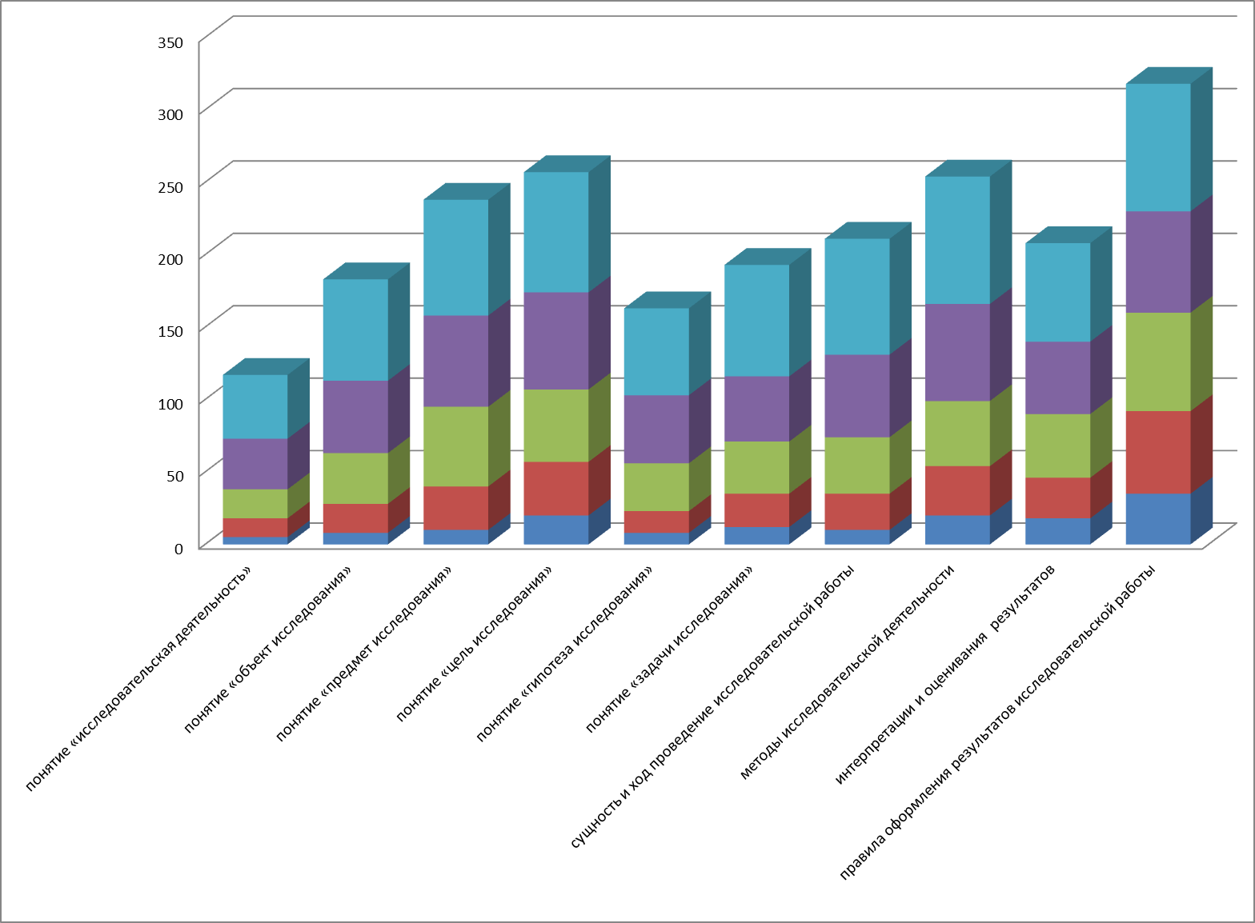
Знаниевый критерий .
Деятельностный критерий.
Notes:
Знаниевый критерий отражает динамику представлений обучающихся о сущности учебно-исследовательской деятельности, ее структуре и методах, с помощью которых она осуществляется. Для определения динамики знаниевого критерия нами был разработан вопросник, с помощью которого возможно отследить и зафиксировать показатели знаниевого критерия на разных этапах опытно-экспериментального обучения. Первый опрос состоялся в сентябре 2016 года (в начале опытно-экспериментального обучения), а затем проходил каждый год до конца опытно-экспериментального обучения.
Динамику деятельностного критерия мы отслеживали с помощью степени самостоятельности школьников . Она определялась с помощью методики наблюдений за школьниками в процессе выполнения учащимися контрольных заданий. Бланк заполнялся каждый раз, когда учащиеся самостоятельно выполняли контрольные учебные задания для определения уровня сформированности умений, составляющих основу ключевых компетенций естественнонаучной грамотности.

Slide 19
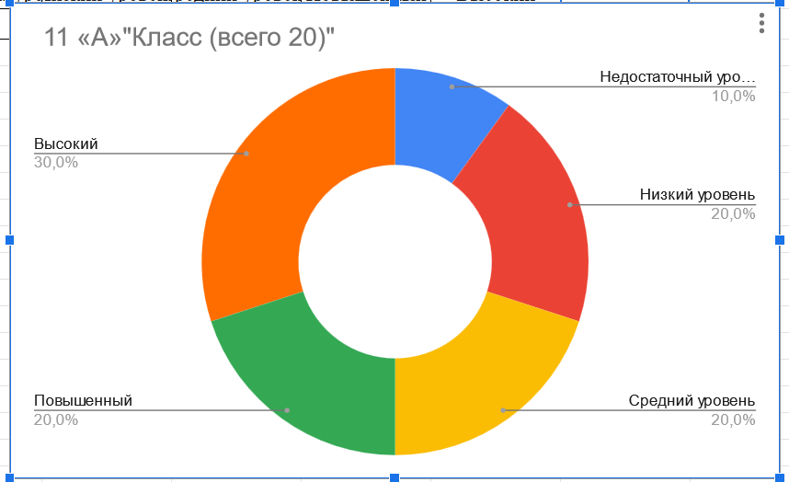
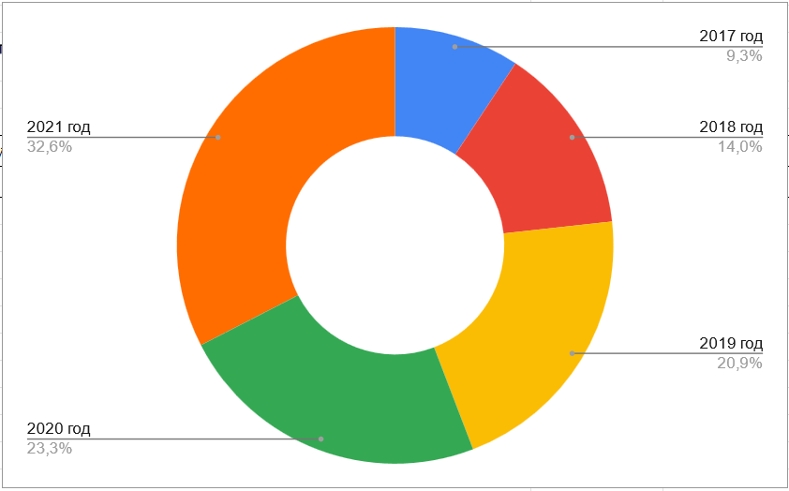
Качественный критерий .
Сбор данных - работы на сайте РЭШ.
Практический критерий.
Количество учащихся, участвующих в конкурсе научно-исследовательских работ
Notes:
Качественный критерий отражает динамику сформированности у школьников естественнонаучной грамотности. Данные диаграммы свидетельствуют об эффективности созданной системы многоуровневой учебно-исследовательской деятельности в процессе обучения. У школьников сформировались ключевые компетенции естественнонаучной грамотности.
В качестве дополнительного критерия мы использовали еще практический критерий, который показывал участие учащихся в конкурсах научно-исследовательских работ учащихся экспериментального класса. В качестве показателя для данного критерия выступает повышение количества учащихся, принимающих участие в конкурсах научно-исследовательских работ.

Slide 20
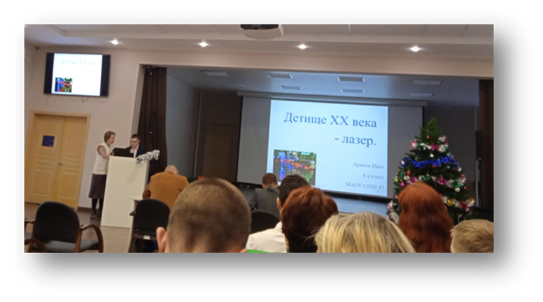
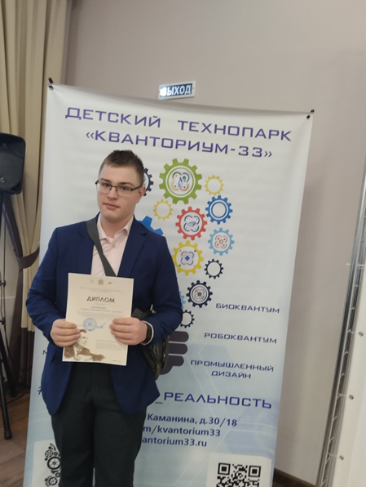
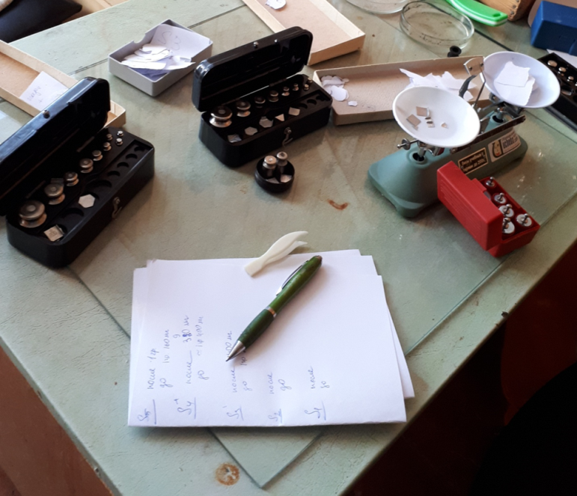
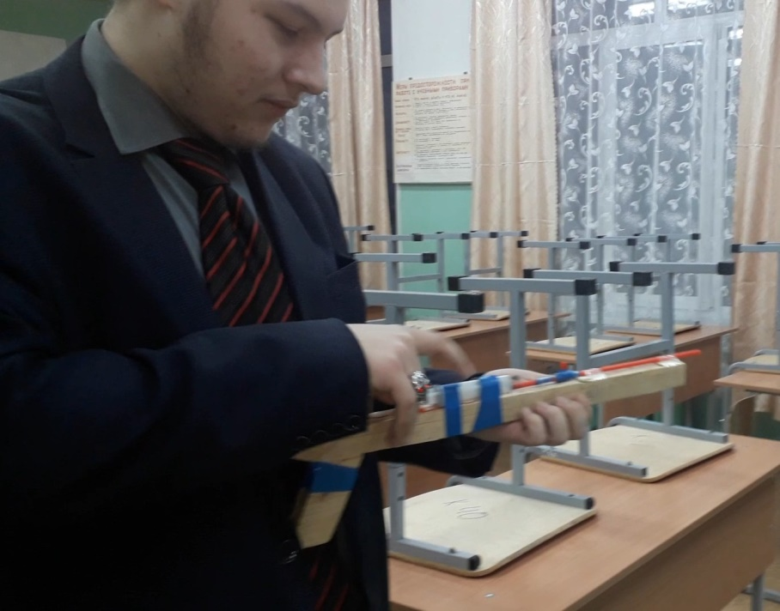
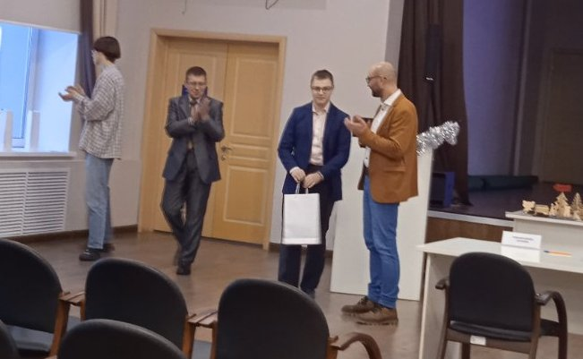
Исследования продолжаются…
Notes:
Учащимися выполнено множество работ различной тематики:
Создание модели и описание принципа работы гидравлического пресса. -1 место в городском конкурсе «Мой экспонат». 2017 год
Исследование возможности удаления нефти с поверхности воды с помощью магнитных полей. 1 место в научно-практической конференции «Вектор познания» на уровне города и участие в областном этапе конференции (9 класс) 2018
Конструирование прибора для демонстрации состояния невесомости. – 1 место в городском конкурсе «Мой экспонат».2018
Конструкция прибора, демонстрирующего явление электромагнитной индукции. -2 место в городском конкурсе «Мой экспонат».2019
Получение и исследование радуги в лабораторных условиях. 1 место в научно-практической конференции «Вектор познания» на уровне города и 2 место в областном этапе конференции (11 класс) 2020
«Исследование возможности создания устройства для передачи электрической энергии без проводов в домашних условиях». -1 место в научно-практической конференции «Вектор познания» на уровне города и участие в областном этапе конференции (9 класс) 2020.
Участие в региональном треке Всероссийского конкурса научно-технологических проектов «Большие вызовы» в 2021 году
3 место в городской выставке технического творчества в номинации «Начальное техническое моделирование». В 2021 году

